Slide 1



Проектный семинар
Безопасное детство: как обеспечить поддержку, защиту и помощь ребенку и его семье
(в рамках краевых августовских мероприятий)
25 августа 2026 г.
г. Чусовой

Slide 2
Ключевые задачи
Актуализировать проблемы выстраивания системы профилактики в образовательной организации в свете Распоряжения Правительства РФ от 28.05.2026 N 1272-р «Об утверждении Концепции развития системы профилактики безнадзорности и правонарушений несовершеннолетних на период до 2036 года».
Определить точки качественных изменений по совершенствованию межведомственного взаимодействия в системе воспитания и профилактики правонарушений несовершеннолетних.
Разработать актуальные механизмы и систему мероприятий качественных изменений в системе профилактики безнадзорности и правонарушений несовершеннолетних в условиях межведомственного, внутришкольного и сетевого взаимодействия.

Slide 3
Программа
11.00 11.10 | Приветственное слово.
11.10 11.20 | Смыслообразование. Смыслы и ценности межведомственного взаимодействия в системе воспитания и профилактики правонарушений несовершеннолетних
11.20 11.40 | Профессиональный диалог-нетворкинг Мой профессионализм или как запомниться навсегда? Рефлексивная практика ТриШ
11.40 12.20 | От раннего выявления рисков к безопасной среде: выстраивание системы профилактики в образовательной организации
12.20 12.40 | Итоги рефлексивной практики. Определение точки бифуркации как качественных изменений муниципальной системы профилактики
12.40 13.30 | Обед
13.40 15.00 | Проектный модуль в формате «Мирового кафе» ПРОФИЛАКТИКА и предупреждение, а не реагирование. Направление 1. Среда и конфликты. Школьный климат, медиация, служба примирения, психологический комфорт. Направление 2. Родители и волонтеры. Образование родителей, антиконфликтные сообщества, привлечение НКО и волонтеров. Направление 3. Внешний «блок». Профилактика экстремизма, наркотиков, кибербуллинга, вовлечения в деструктивные субкультуры. Направление 4. Внутренние риски. Буллинг, суициды, вандализм, хищения, работа с «группой риска»
15.00 16.00 | Кейс – практикум. Алгоритм действий образовательной организации на самые распространенные школьные происшествия.
16.00 16.15 | Подводим итоги.

Slide 4
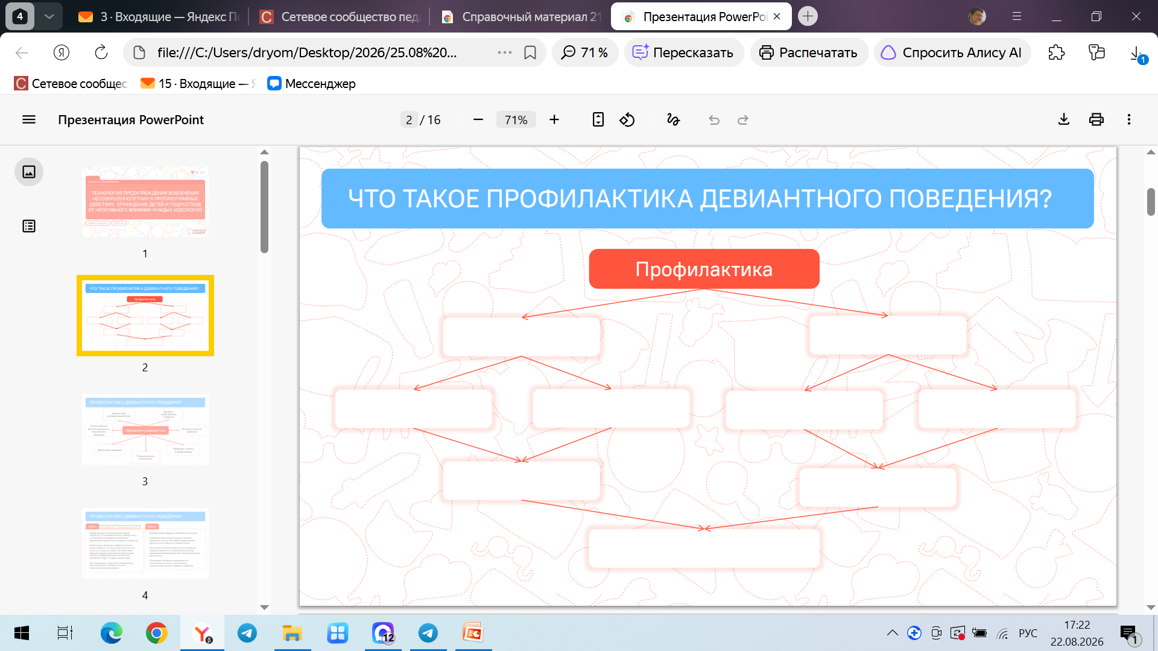
Что такое профилактика особых форм поведения несовершеннолетних, не соответствующих общепринятым социальным нормам. Ассоциативный ряд.

Slide 5
Что такое профилактика особых форм поведения несовершеннолетних
В группе определите 3-5 ключевых ассоциаций
Используя ключевые ассоциации, продолжите предложение (на выбор)
Профилактика обеспечивает….
Профилактика - это возможность ….
Профилактика необходима, потому что…
Профилактика помогает…
3. Предъявите результат всем участникам

Slide 6
Базовое определение по Федеральному закону № 120-ФЗ «Об основах системы профилактики безнадзорности и правонарушений несовершеннолетних»
ПРОФИЛАКТИКА - это система социальных, правовых, педагогических и иных мер, направленных на выявление и устранение причин и условий, способствующих безнадзорности, беспризорности, правонарушениям и антиобщественным действиям несовершеннолетних, осуществляемых в совокупности с индивидуальной профилактической работой с несовершеннолетними и семьями, находящимися в социально опасном положении

Slide 7

Ценностно-смысловое ядро образовательного пространства

Slide 8

Как запомниться навсегда?
Профессиональная встреча (нетворкинг) – искусство создания эмоционального поля через легкое, искреннее и взаимно приятное общение, главным результатом которого становится не обмен контактами, а знакомство, ощущение подлинной человеческой связи и разделенного момента

Slide 9
Как запомниться навсегда?
Практика ТриШ
ШАРМ – привлекательность, особенность, харизма…..
ШИК – утонченность, элегантность, стиль…
ШЛЕЙФ – послевкусие, воспоминания….
Как бы Вы продолжили ассоциативный ряд в контексте профессиональной деятельности специалиста профилактики?

Slide 10
Практика ТриШ
ШАРМ – привлекательность, содержание, харизма, «изюм», отличие, изящность, оригинальность, общение, индивидуальность
ШИК – утонченность, элегантность, стиль, чувство меры, бережное отношение друг к другу, профессионализм/мастерство
ШЛЕЙФ – послевкусие, воспоминания, помощь, эмоциональность, впечатления, след, результат…

Slide 11
Как запомниться навсегда?
Я-мы-вместе: практика ТриШ
В чем заключается ваши ШАРМ, ШИК, ШЛЕЙФ специалиста системы профилактики
Я - записать свой ответ
МЫ - совершить 2-3 встречи, поделиться информацией и услышать другого
ВМЕСТЕ - объединиться в группы и сформулировать обобщенную характеристику специалиста системы профилактики
Представить характеристику от группы
В чем проявляется профессионализм специалиста системы профилактики на уровне общего впечатления?

Slide 12






Профессионализм специалиста системы профилактики проявляется

Slide 13
Деятельность социального педагога (профстандарт, 2023)
Анализирует и планирует работы по профилактике…
Организует и проводит профилактические/культурно – просветительские программы или мероприятий, в т. ч. по созданию благоприятного школьного климата и накоплению навыков нравственного поведения, хороших привычек
Применяет технологии реабилитации девиантного поведения
Ведет индивидуальную работу с семьями группы социального риска
Консультирует педагогов, учащихся, родителей
Координирует взаимодействия внутришкольной и межведомственной систем профилактики
Оценивает результативность принятых мер

Slide 14
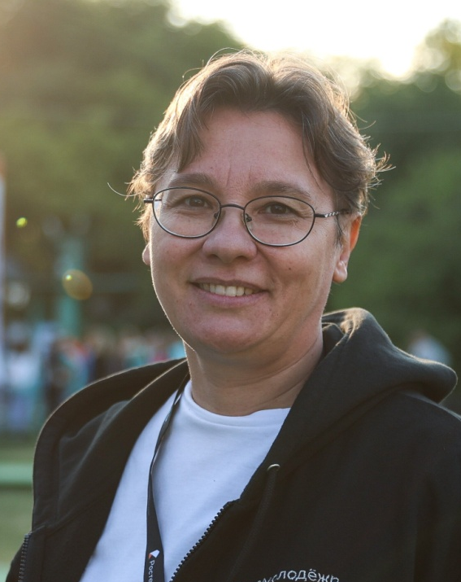

От раннего выявления рисков к безопасной среде: выстраивание системы профилактики в образовательной организации
Бобровская Ирина Александровна, руководитель федерального центра «Профилактика» ФГБНУ Институт изучения детства, семьи и воспитания» г. Москва
Чернова Ирина Геннадьевна, руководитель Пермской региональной общественной организации «Центр развития гражданской активности и формирования социальной безопасности «ПравДА вместе»

Slide 15
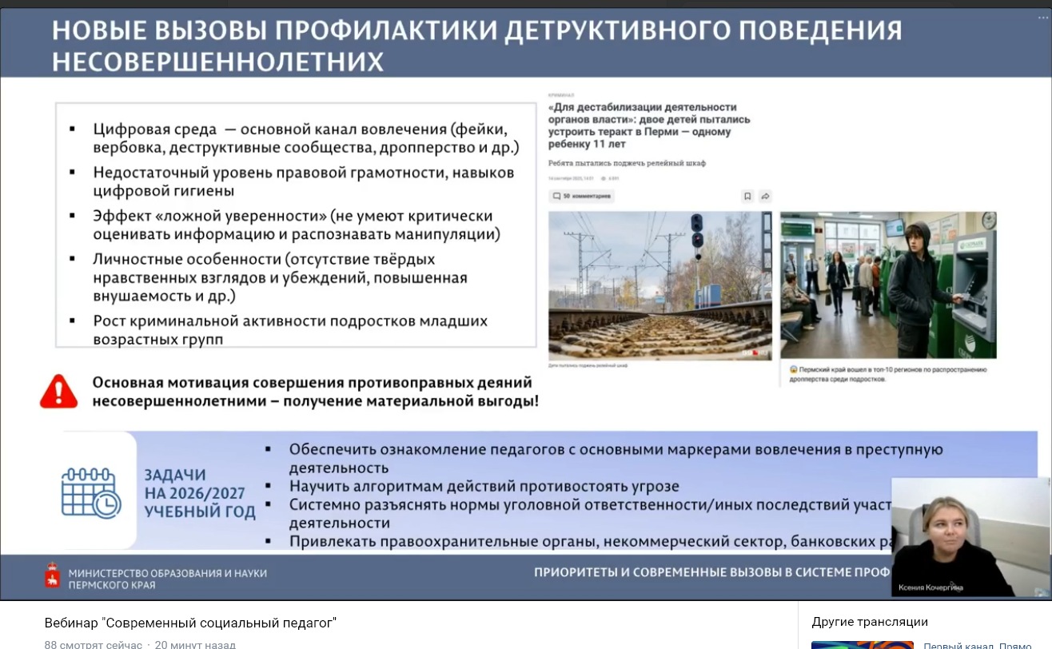

Slide 16
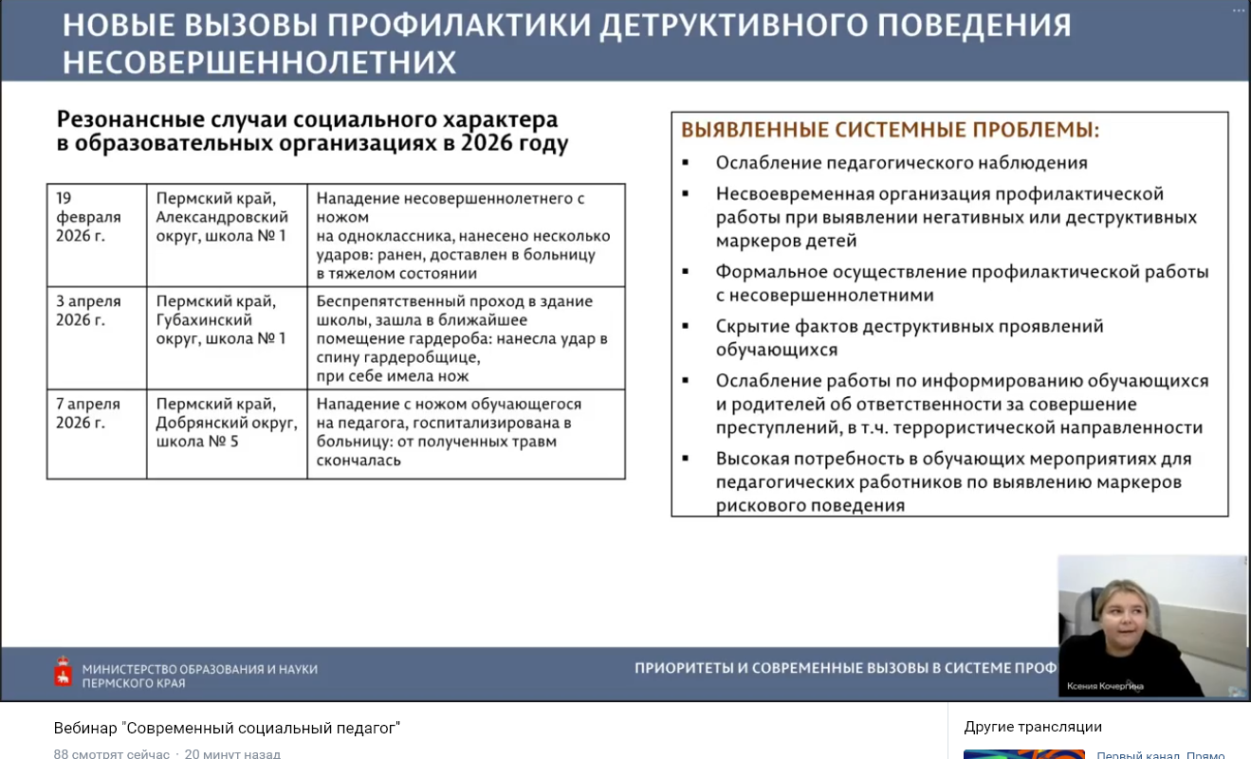
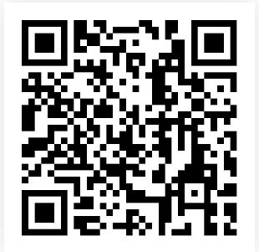

Slide 17
Итоги рефлексивной практики. Определение точек бифуркации (качественных изменений)
Особенности профессионализма специалиста системы профилактики проявляется | Положения профстандарта специалиста в области профилактики , 2023
 | Анализ и планирование работы Организация и проведение профилактических /культурно – просветительские программ и мероприятий Применение технологии реабилитации девиантного поведения Проведение индивидуальной работы с семьями группы социального риска Консультирование педагогов, учащихся, родителей Координация взаимодействия внутришкольной и межведомственной систем профилактики Оценка результативность принятых мер

Slide 18
ПРОФИЛАКТИКА и ПРЕДУПРЕЖДЕНИЕ, а не реагирование»

Slide 19
Проектные идеи для плана воспитательной работы
Направление 1. Среда и конфликты. Школьный климат, медиация, служба примирения, психологический комфорт.
Направление 2. Родители и волонтеры. Образование родителей, антиконфликтные сообщества, привлечение НКО и волонтеров.
Направление 3. Внешний «блок». Профилактика экстремизма, наркотиков, кибербуллинга, вовлечения в деструктивные субкультуры.
Направление 4. Внутренние риски. Буллинг, суициды, вандализм, хищения, работа с «группой риска»

Slide 20
Проектирование и обсуждение: форма «Мировое кафе»
За 30 мин разработайте предложения в годовой план работы по выбранному направлению.
За столом группы остается спикер, готовый рассказать о наработках другим группам.
Остальные участники по часовой стрелке передвигаются от стола к столу и СЛУШАЮТ презентацию работы группы
(5 мин).
Желающие высказывают свои предложения «Что можно добавить или сделать еще лучше?» (2 мин)

Slide 21
Проектная сессия
Направление №
Поднаправление:
Предложения в план (финальный продукт):
Дата/ время | Форма / наименование | Партнерство | Целевая аудитория | Результат

Slide 22
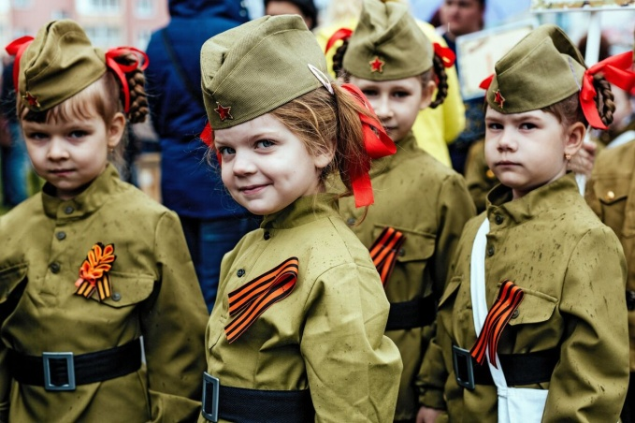

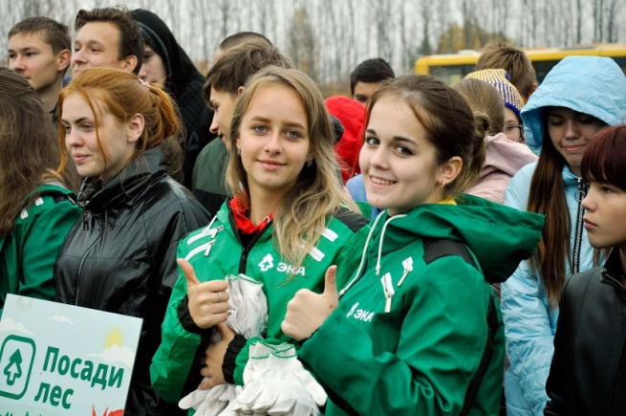

Российские педагоги-практики и современные ученые утверждают, что воспитательный эффект с современным поколением детей можно получить только при трех обязательных условиях:
- Достоверные знания, которые помогут ребёнку понять и осмыслить необходимое;
- Переживания, которые затронут сердце и душу ребёнка и сделают его неравнодушным к этим знаниям, к этой информации и ситуации;
- Действия, поступок ребёнок совершит только, если у него есть важная информация, и он испытал переживание при получении данной информации.

Slide 23
Решаем кейсы: повышаем компетентность
1.Проанализируйте ситуацию.
2. Определите риски, возникшие в настоящем времени, и потенциальные риски
3. Обозначьте первоначальные и последующие меры и действия по решению ситуации
4. Запланируйте предупредительные мероприятия по недопущению рецидива
5. Презентация решения = 2 минуты

Slide 24
Ситуация 1
В строительном техникуме произошла серия актов вандализма: разбиты стекла, на стены нанесены граффити с оскорблениями в адрес педагогов.
Камеры видеонаблюдения зафиксировали группу подростков, двое из которых — это бывшие студенты, которых отчислили за академическую задолженность. Остальные подростки – обучающиеся техникума, к которым ранее не было никаких претензий.

Slide 25
Ситуация 2
В родительском чате появилось сообщение с видео, где двое учеников 10 – 12 лет избивают третьего. Родители пострадавшего пишут заявление в полицию и одновременно постят это видео в городском паблике. Школа оказывается в центре скандала.

Slide 26
Ситуация 3
В групповом чате школы обнаружена ссылка на "игру", где ученикам 7 классов обещают баллы за фото школы и комментарии о учителях и учениках, чьи родные находятся на СВО, а также об охране образовательной организации. Администратор игры активно навязывает общение.

Slide 27
Ситуация 4
На платформе «Сферум» ученики создали фейковый аккаунт завуча с фото/видео и текстовыми постами и рассылают провокационные сообщения родителям и представителям администрации.

Slide 28
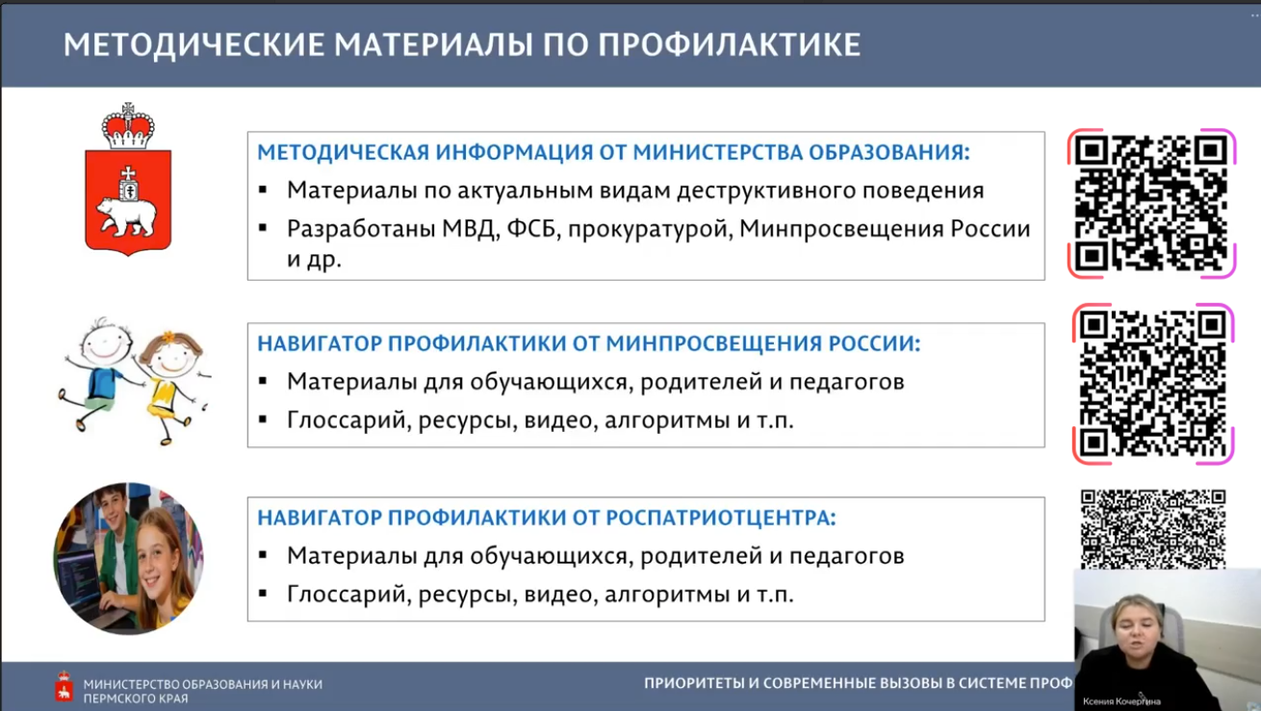

Slide 29
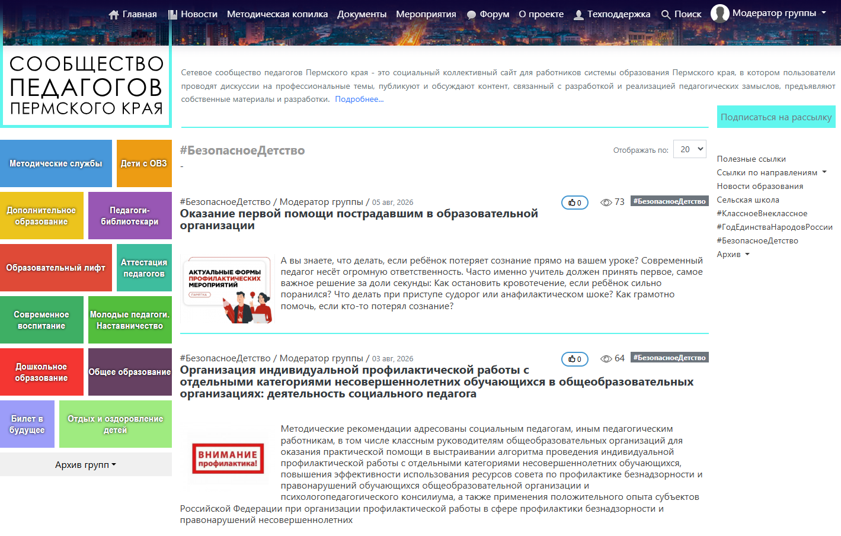
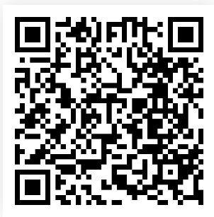

Slide 30



Чему вы в первую очередь хотели бы научить детей?
Чему хотели бы научиться сами?

